Slide 1
클라우드 컴퓨팅 개요
동의대학교

Slide 2

목차
클라우드 컴퓨팅
1
2
3
클라우드
컴퓨팅 개요
클라우드
컴퓨팅
기술구현
클라우드
컴퓨팅
아키텍처

Slide 3
목차
1. 클라우드 개요
1.클라우드컴퓨팅 개요
1-1 클라우드 컴퓨팅의 정의
1-2 클라우드 컴퓨팅의 특징
1-3 클라우드 컴퓨팅의 역사
1-4 클라우드 컴퓨팅의 발전
1-5 클라우드 컴퓨팅의 장점
1-6 클라우드 컴퓨팅의 시장현황
2.클라우드 컴퓨팅 기술구현
2-1 IaaS
2-1-1 개념,
2-1-2 장점,
2-1-3 아키텍쳐
2-1-4 사례

Slide 4
목차
2-2 PaaS
2-2-1 개념,
2-2-2 장점
2-2-3 아키텍쳐
2-2-4 사례
2-3 SaaS
2-3-1 개념
2-3-2 장점
2-3-3 아키텍쳐
2-3-4사례
3.클라우드 컴퓨팅 아키텍처
3-1 물리적 시스템 (Physical Layer)
3-2 가상화 (Virtualization Layer)
3-3 프로비져닝 (Provisioning Lyaer)
3-4 서비스 관리체계 (IT Service Management)
3-5 클라우드 서비스 (Cloud Service Layer)

Slide 5


클라우드 컴퓨팅 개요
1-1 클라우드 컴퓨팅 정의
- 클라우드
-물리적 서버가 아닌, 가상화 되어 있는 서버를 자유롭게 활용
-원하는 서비스를 구현할 수 있도록 구축된 환경
+
- 컴퓨팅
-컴퓨터 기술 자원을 개발 및 사용하는 모든 활동
클라우드 컴퓨팅 이란?

Slide 6

클라우드 컴퓨팅 개요
1-1 클라우드 컴퓨팅 정의
클라우드 컴퓨팅이란?!
-인터넷 상의 서버를 통하여 데이터 저장, 네트워크, 콘텐츠 사용
-기기만 있으면 IT 관련 서비스를 필요한 만큼 빌려서 사용 하고 이용금액을 지불
클라우드 컴퓨팅 이란?

Slide 7


클라우드 컴퓨팅 개요
1-1 클라우드 컴퓨팅 정의
인출
-ATM기계만 있으면 언제 어디서든 원하는 금액만큼 출금 가능
(네트워크 가능한 기기만 있으면 언제 어디서든 서비스를 제공 받는다)
클라우드 컴퓨팅 이란?

Slide 8
클라우드 컴퓨팅 개요
1-1 클라우드 컴퓨팅 정의
구분 | 정의(설명)
NIST (미국국립표준 기술 연구소) | 언제 어디서나(Ubiquitous), 편리하게(Convenient) 그리고 필요에 따라(On-demand) 컴퓨팅자원-네트워크, 서버, 데이터 저장, 기타 서비스에 접근하여 사용 할 수 있는 모델
가트너 | 인터넷 기술을 활용해 많은 고객에게 수준 높은 확장성을 가진 자원들을 서비슬 제공하는 컴퓨팅의 한 형태
위키피디아 | 인터넷에 기반 한 개발과 컴퓨터 기술의 활용을 말하는 것으로 인터넷을 통해서 동적으로 규모화 가능한 자원들이 제공 되어지는 컴퓨팅
IBM | 웹 기반 응용 소프트웨어를 활용해 대용량 데이터베이스를 인터넷 가상공간에서 분산 처리하고 이 데이터를 컴퓨터나 휴대전화, PDA 등 다양한 단말기에서 불러오거나 가공할 수 있게 하는 환경
삼성경제연구소 | 사용자에게 언제, 어디서나 인터넷 접속만으로 컴퓨터 환경을 제공하는 주문형 IT 서비스
데이코산업연구소 | 사용자가 컴퓨팅, 네트워크 SW 등 일체의 IT 서비스를 인터넷을 통해 제공받을 수 있는 서비스를 칭함
각 기관 별 클라우드 컴퓨팅 정의
클라우드 컴퓨팅 이란?

Slide 9


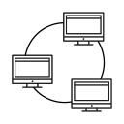

클라우드 컴퓨팅 개요
1-2 클라우드 컴퓨팅 특징
언제, 어디에서든
서비스를 제공
필요한 만큼 사용,
적절한 비용 지불
보안 시스템 구축을 통한 정보 자원 보호
통신 네트워크를 통한 접근이 가능
클라우드 컴퓨팅 동향

Slide 10

클라우드 컴퓨팅 개요
1-3 클라우드 컴퓨팅 역사
1965년 존 메카시가 “컴퓨팅 환경은 공공 시설을 쓰는 것과도 같을 것＂이라는 개념을 제시
General Magic 1995년 3월부터 AT&T를 비롯한 여러 통신사와 제휴를 맺고 시작
2006년 Googl, 아마존닷컴 등 많은 기업들이 클라우드 컴퓨팅 서비스를 시작
클라우드 컴퓨팅 동향
이미지 출처 : https://kr.usembassy.gov/ko/education-culture-ko/u-s-embassy-kids-students/take-trip-american-history-ko/

Slide 11
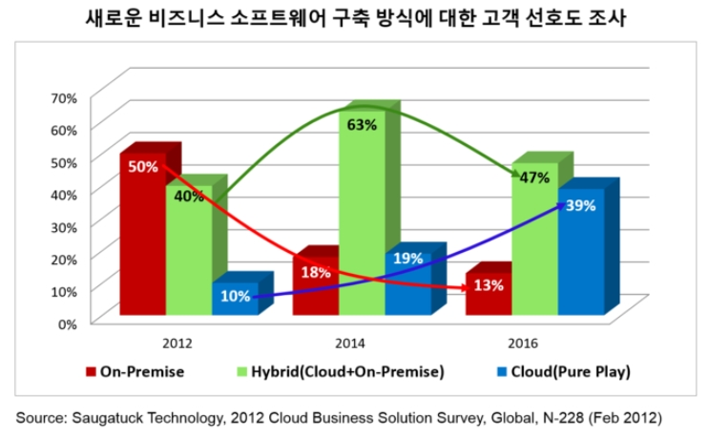
클라우드 컴퓨팅 개요
1-3 클라우드 컴퓨팅 역사
해가 거듭 될수록 클라우드 시장이 성장하고 있음
클라우드 컴퓨팅 동향
이미지 출처 : http://blog.naver.com/yongwan-jo/220791632450

Slide 12
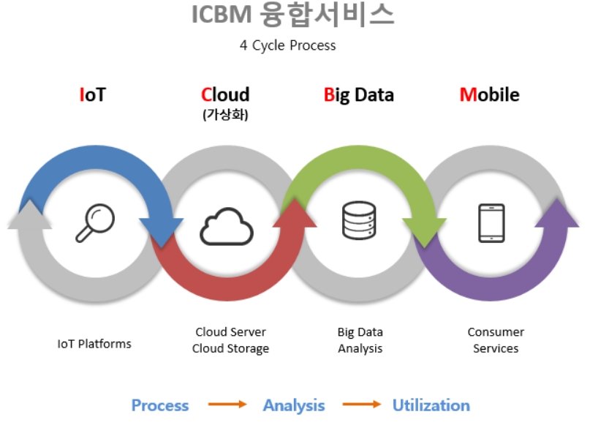
클라우드 컴퓨팅 개요
1-4 클라우드 컴퓨팅 발전
ICBM이란 기본적으로 사물인터넷(Internet of Things, IoT) 센서가 수집한 데이터를 클라우드(Cloud)에 저장하고, 빅데이터(Big data) 분석 기술로 이를 분석해서, 적절한 서비스를 모바일 기기 서비스(Mobile) 형태로 제공
클라우드 컴퓨팅 동향
이미지 출처 : https://m.blog.naver.com/gojump0713/220359410741

Slide 13
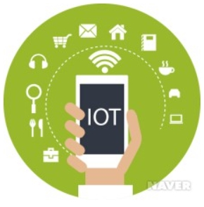
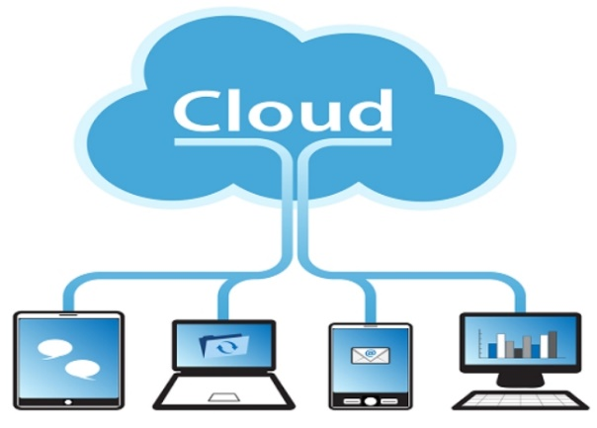
클라우드 컴퓨팅 개요
1-4 클라우드 컴퓨팅 발전
Process
사물인터넷(IoT)을 통해 디바이스로 부터 실시간으로 데이터 수집.
데이터를 클라우드(Cloud)에 저장.
클라우드 컴퓨팅 동향

Slide 14
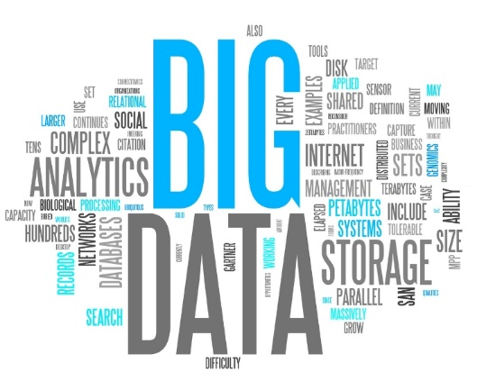

클라우드 컴퓨팅 개요
1-4 클라우드 컴퓨팅 발전
Analysis
Utilization
수집 데이터를 통한
빅데이터(BigData) 형성
데이터의 분석 및 정리
모바일(Moblie)을 통해 이용자
에게 제공
클라우드 컴퓨팅 동향

Slide 15
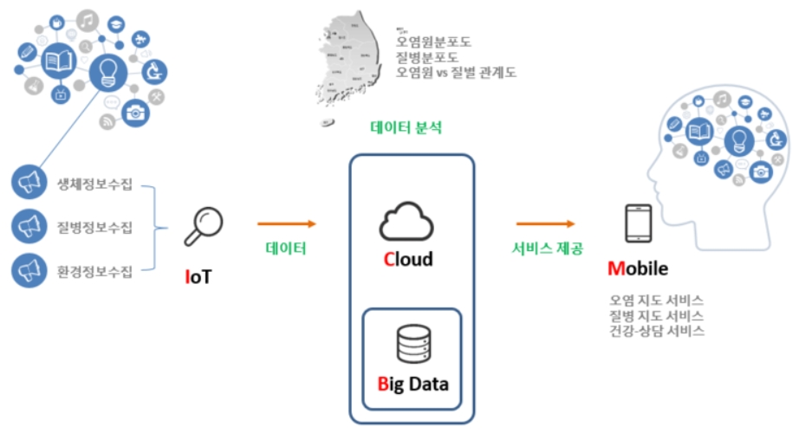
클라우드 컴퓨팅 개요
1-4 클라우드 컴퓨팅 발전
IoT로 정보 수집 클라우드에 저장 후 빅데이터에서 데이터 정리 후
이용자가 필요에 따라 모바일로 서비스를 제공받음
클라우드 컴퓨팅 동향
이미지 출처 : https://m.blog.naver.com/gojump0713/220359410741

Slide 16
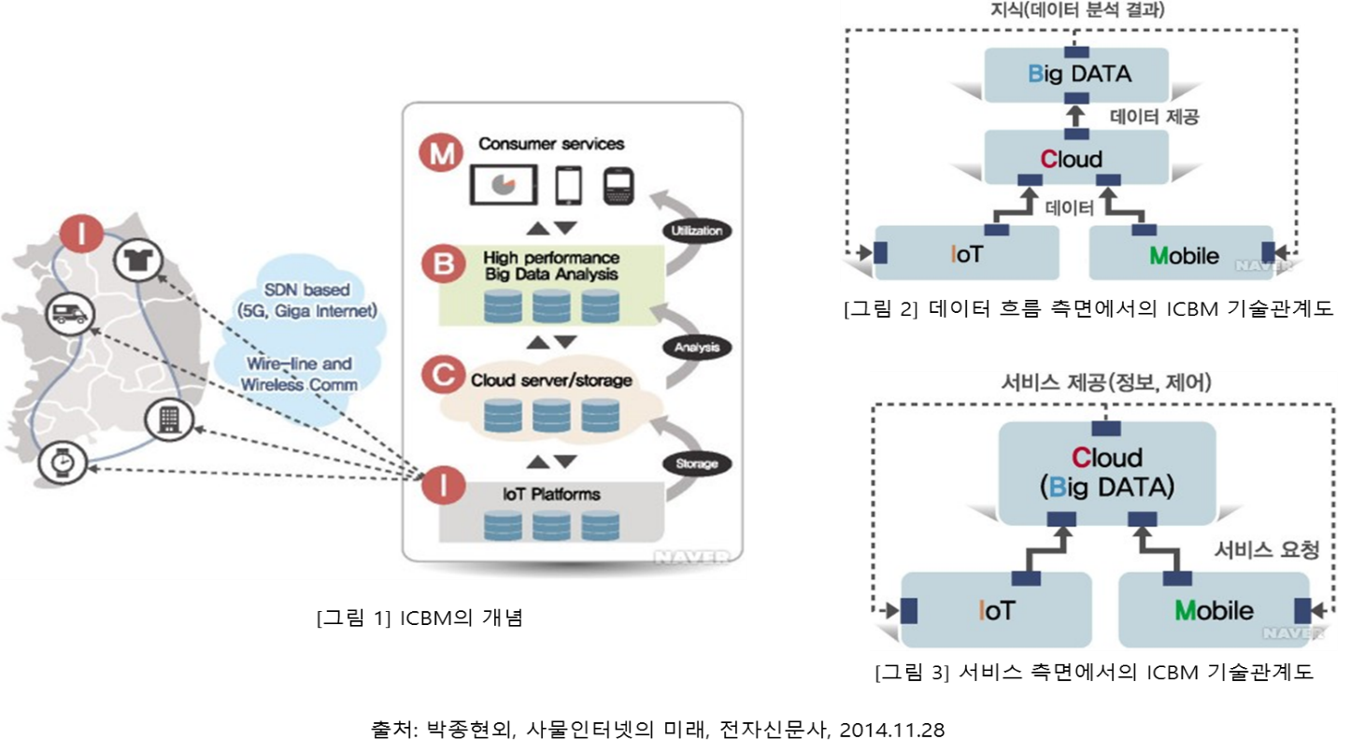
클라우드 컴퓨팅 개요
1-4 클라우드 컴퓨팅 발전
loT 사물 인터넷으로 정보를 수집 -> 클라우드에 저장 ->
빅데이터 자료정리 ->서비스 이용자에게 제공
클라우드 컴퓨팅 동향

Slide 17
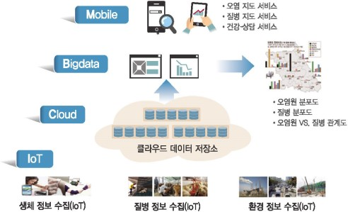
클라우드 컴퓨팅 개요
1-4 클라우드 컴퓨팅 발전
서로 다른 산업분야 간 클라우드를 통한 정보 연계 서비스가 가능
기본적으로 유비쿼터스 지능형 서비스 제공
현재 개발된 다양한 ICT 기술의 유기적 연계를 통해 현실화 가능
클라우드 컴퓨팅 동향
출처: 박종현외, 사물인터넷의 미래, 전자신문사, 2014.11.28

Slide 18
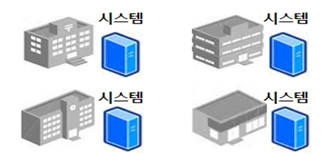
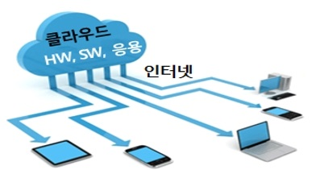

클라우드 컴퓨팅 개요
1-5 클라우드 컴퓨팅 장점
1) 비용절감
각 기관별 시스템을 구축하지 않고 이용 가능
시스템 유지비용이 없음
클라우드 컴퓨팅 동향

Slide 19
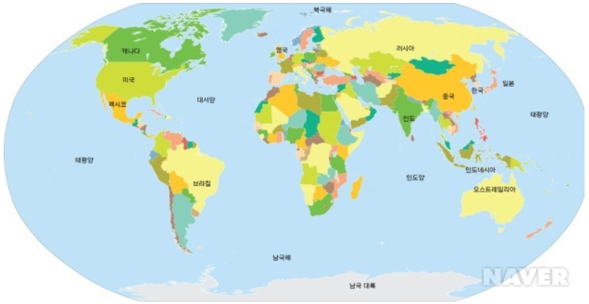


클라우드 컴퓨팅 개요
1-5 클라우드 컴퓨팅 장점
2) 위치 및 시간의 제한이 없는 사용
+
접근 가능한 장치만 있으면 언제 어디서든 서비스를 이용 가능
위치 및 시간의 제한이 없음
클라우드 컴퓨팅 동향

Slide 20

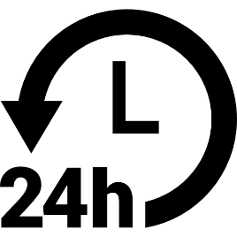

클라우드 컴퓨팅 개요
1-5 클라우드 컴퓨팅 장점
3) 보안시스템 구축
+
+
보안을 그대로 유지하면서 협업이 가능 하고
24시간 보안관제시스템
클라우드 컴퓨팅 동향

Slide 21


클라우드 컴퓨팅 개요
1-5 클라우드 컴퓨팅 장점
4) 생산성 향상
+
하드웨어, 소프트웨어 등 최신버전을 제공 하므로 다른 일에 방해를 받지 않고
일에 전념할 수 있음
클라우드 컴퓨팅 동향

Slide 22



클라우드 컴퓨팅 개요
1-5 클라우드 컴퓨팅 장점
5) 이용자의 편리성
+
+
텍스트 형식이 아닌 UI(UserInterface) 방식을 통해 사용이 편리
다양한 OS를 지원하기 때문에 접근성이 높음
클라우드 컴퓨팅 동향

Slide 23
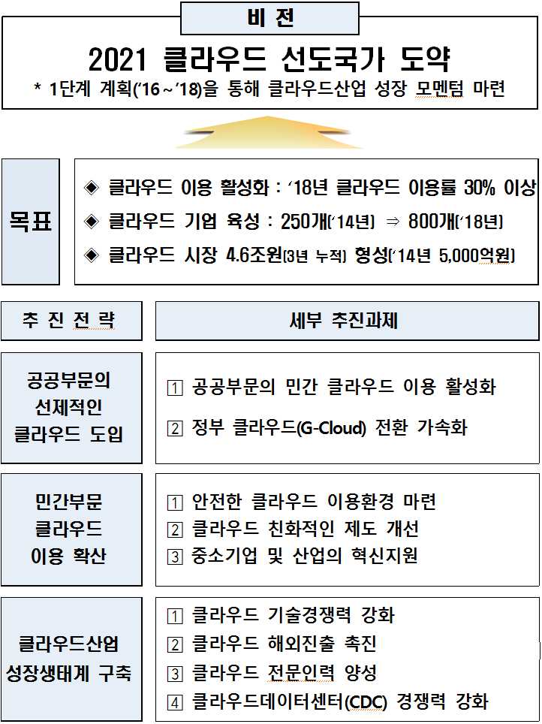
클라우드 컴퓨팅 개요
1-6 클라우드 컴퓨팅 시장현황
-우리나라 클라우드 산업 정책-
1. 클라우드 기업 육성
2. 민간인의 클라우드 이용 활성화
3. 클라우드 산업으로 인한
성장 생태계 구축
클라우드 컴퓨팅 동향
출처: 미래창조과학부, “클라우드산업 활성화 계획”, 2016.1.
Notes:
이건 역사가 아니라 클라우드 컴퓨팅의 동향 혹은 미래발전 계획 혹은 가능성, 재조사 요망

Slide 24
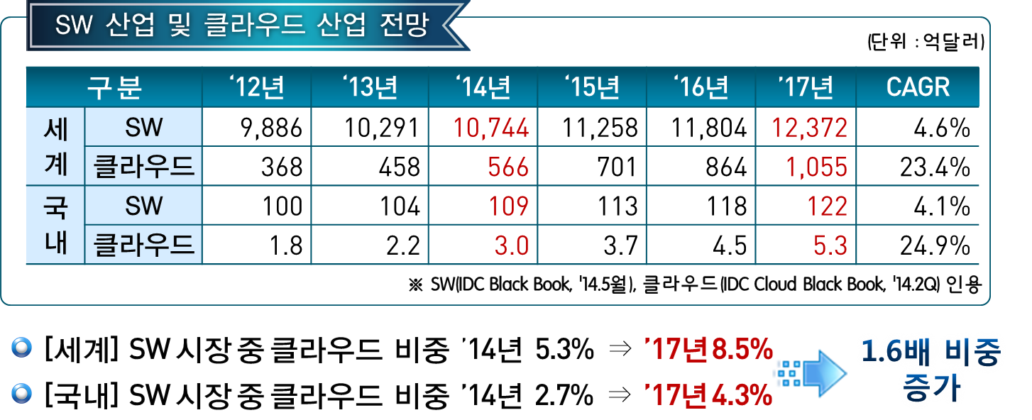
클라우드 컴퓨팅 개요
1-6 클라우드 컴퓨팅 시장현황
클라우드 산업의 연평균 성장률(23.6%)은 전세계 SW 성장률 4.6% 대비 5배 이상
- 국내도 SW 성장률 4.1% 대비 클라우드(24.9%)는 6배 이상
클라우드 컴퓨팅 동향

Slide 25
클라우드 컴퓨팅 개요
1-6 클라우드 컴퓨팅 시장현황
해외 시장 현황 | 국내 시장 현황
[SaaS] Salesforce.com, Google, Ms등 글로벌 기업이 시장 주도 | [SaaS] 더존(ERP)등 국내 시장에 특화된 SaaS를 제공 중이나, SaaS 부족
[PaaS] Amazon,Ms,IBM등 글로벌 기업 대부분이 PaaS 제공 중 | [PaaS] Amazon,Ms,IBM등 글로벌 기업 대부분이 PaaS 제공 중
[IaaS] Amazon, Ms등 대규모 인프라를 보유한 글러벌 기업이 시장 주도 | [IaaS] 인터넷기업(B2C) 및 통신사(B2B) 중심으로 laaS 제공
다수의 이용자와 규모의 경제를 확보한 글로벌 기업의 시장 주도
- 국내 클라우드 시장 선점을 위해 글로벌기업과 국내기업간 경쟁 치열 -
클라우드 컴퓨팅 동향

Slide 26
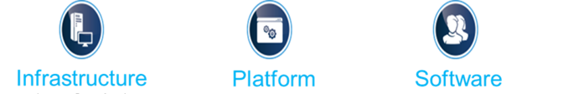
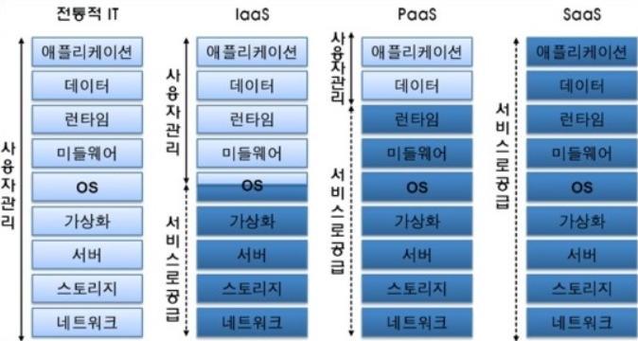
클라우드 컴퓨팅 기술구현
2 클라우드 컴퓨팅 기술
Iaas, Paas, Saas 3가지가 클라우드 대표적인 기술
클라우드 컴퓨팅 기술구현
이미지 -http://blog.naver.com/santalsm/220525320846

Slide 27
클라우드 컴퓨팅 기술구현
2 클라우드 컴퓨팅 기술
SaaS(Software as a Service)
– SaaS 공급업체가 소유하고 관리하는 컴퓨터에서 소프트웨어가 실행
PaaS(Platform as a Service)
– PaaS 공급업체가 공용 인터넷, VPN 등의 네트워크 연결을 통해 공용 클라우드 기반
애플리케이션을 구축하고 운영하는 데 필요한 모든 소프트웨어와 하드웨어를 제공
IaaS(Infrastructure as a Service)
– IaaS 공급업체가 공용 인터넷, VPN 또는 전용 네트워크 연결을 통해 컴퓨팅,
스토리지, 네트워킹 및 기타 요소(보안, 툴)를 제공
클라우드 컴퓨팅 기술구현

Slide 28
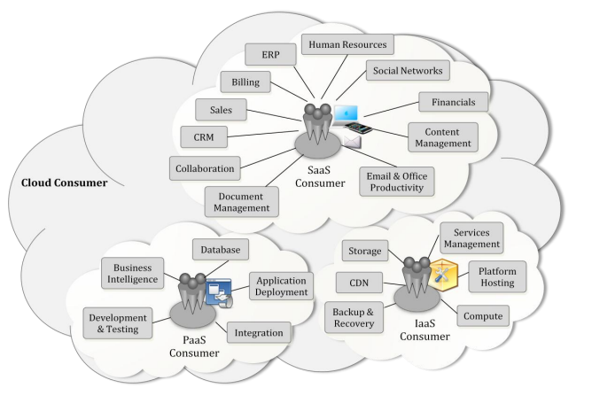
클라우드 컴퓨팅 기술구현
2 클라우드 컴퓨팅 기술
IaaS, SaaS, PaaS 세가지로 구분, SaaS>PaaS>IaaS의 관계
IaaS 인프라 구축, Paas 플랫폼제공, SaaS 소프트웨어를 제공으로 제한없이 이용가능
클라우드 컴퓨팅 기술구현
이미지 - NIST, Example Services Available to a Cloud Consumer

Slide 29
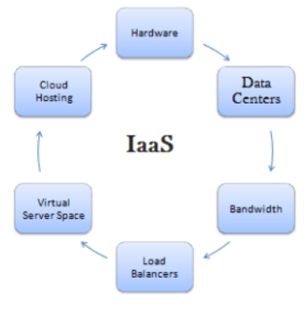
클라우드 컴퓨팅 기술구현
2-1 IaaS(Infrastructure as a Service) 이란?
IaaS
(Infrastructure as a Service)
서버, 스토리지, 네트워크 가상화 환경으로 만들어,
필요에 따라 인프라 자원을 사용할 수 있게
서비스를 제공하는 형태
클라우드 컴퓨팅 기술구현
이미지 -http://www.crmsalesforcetraining.com/what-is-iaas/

Slide 30
클라우드 컴퓨팅 기술구현
2-1-2 IaaS(Infrastructure as a Service) 장점
1.빠른 확장성
사용량 폭주 기간, 회사 성장/축소 등의 비즈니스 요구 사항에 따라 추가 컴퓨팅 리소스를 즉시 할당 가능
2. 리소스 낭비 감소.
IT 관리자가 투명한 가격 책정 및 사용량 계측, 차지백(Charge Back) 툴을 활용하여 비용 절감 가능성이 있는 부분을 파악 가능
*차지백(Charge Back) 이란 물건이나 서비스 구매 이후 가맹점이 입금한 카드결제 금액에 대해 카드 사용자나 카드발급 은행이 이의를 제기해 결제 취소 혹은 환불을 요청하는 경우를 말한다.
클라우드 컴퓨팅 기술구현
이미지 - https://www.agriya.com/services/saas-application-development

Slide 31
클라우드 컴퓨팅 기술구현
2-1-2 IaaS(Infrastructure as a Service) 장점
3. 변화 대응 능력 향상.
필요에 따라 IT 리소스를 프로비저닝 (provisioning) 가능하며,
쉽게 리소스 풀(Resource Pool) 로 반환 가능
*프로비저닝 (provisioning)은 사용자의 요구에 맞게 시스템 자원을 할당, 배치, 배포해 두었다가
필요 시 시스템을 즉시 사용할 수 있는 상태로 미리 준비해 두는 것을 말한다
클라우드 컴퓨팅 기술구현

Slide 32
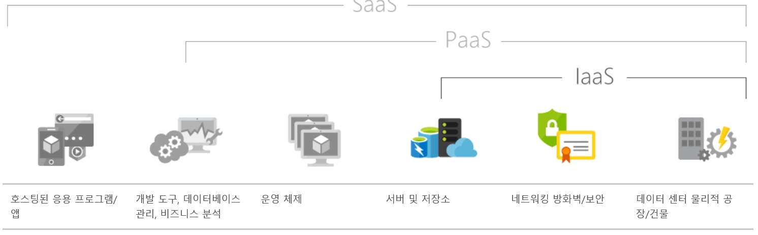
클라우드 컴퓨팅 기술구현
2-1-3 IaaS(Infrastructure as a Service) 아키텍처
IaaS는 서버 및 저장소, 네트워킹, 데이터 센터 3가지로 구성
클라우드 컴퓨팅 기술구현
이미지- https://azure.microsoft.com/en-in/overview/what-is-saas/

Slide 33
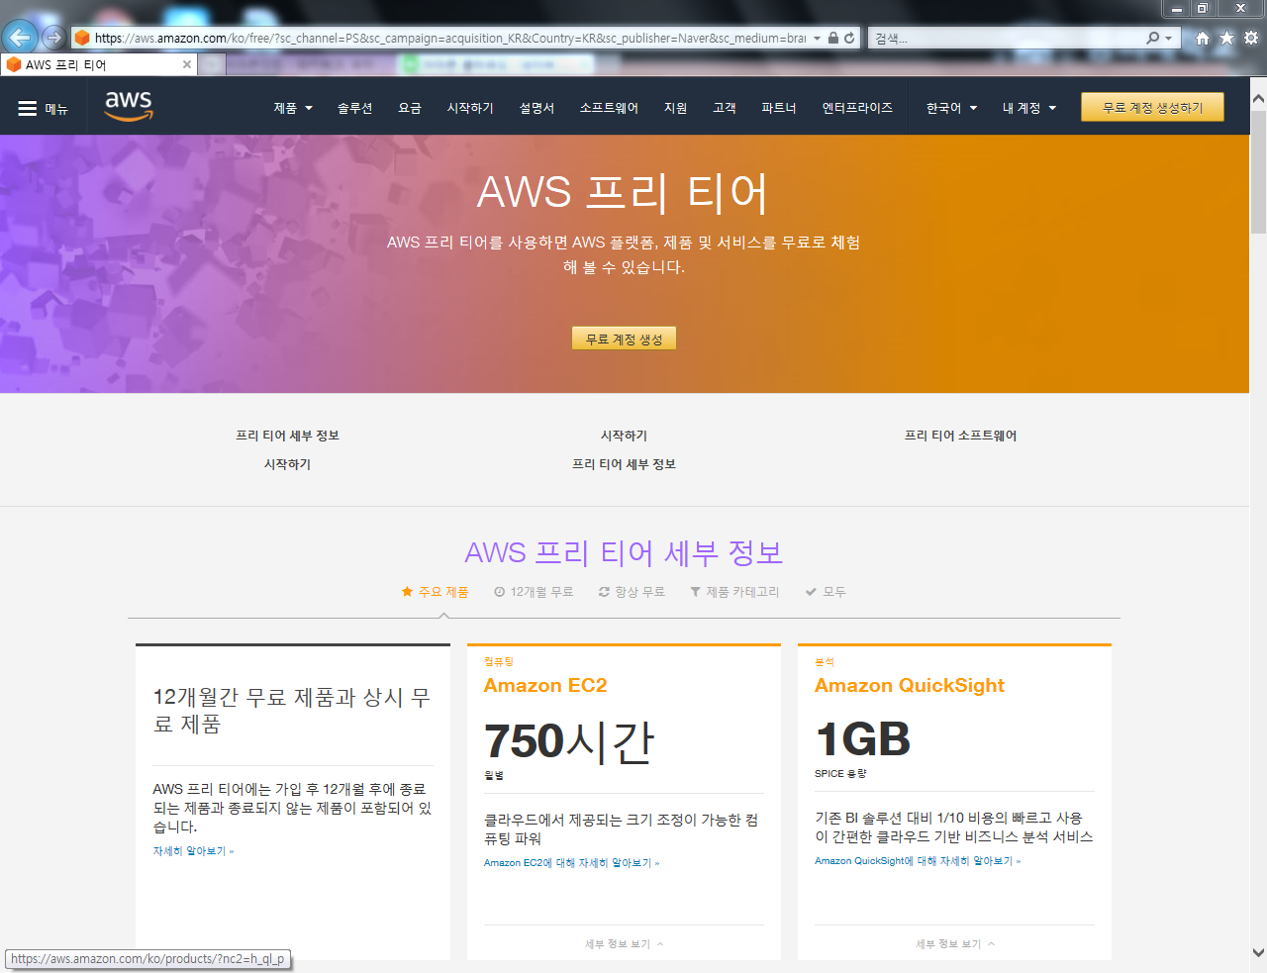
클라우드 컴퓨팅 기술구현
2-1-4 IaaS(Infrastructure as a Service) 사례
2. 아마존 – S3
- 가상의 서버 자원을 제공하고 사용한 만큼
비용을 청구하는 서비스
- 기업들은 이 서비스를 이용해 회사 시스템을
운용하고 홈페이지를 구축 가능
https://aws.amazon.com/ko/free
클라우드 컴퓨팅 기술구현

Slide 34
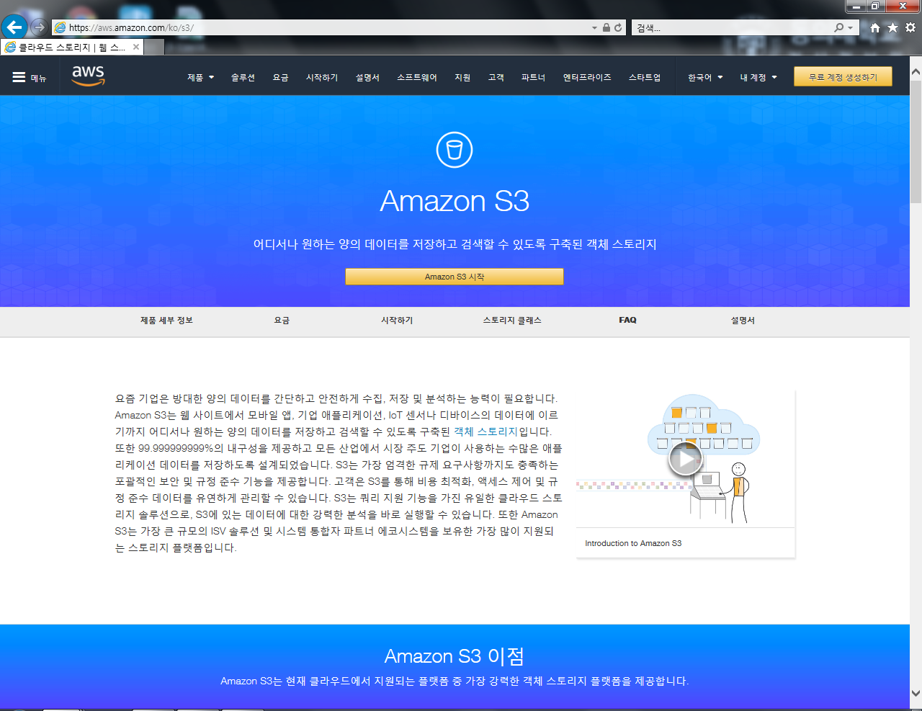
클라우드 컴퓨팅 기술구현
2-1-4 IaaS(Infrastructure as a Service) 사례
2. 아마존 – S3
-데이터를 저장할 수 있는 가상의 저장 장치
-저장한 데이터를 쉽게 검색가능
-저장되는 데이터 유형은 다양하고 장소무관
데이터를 저장 및 데이터에 접근 가능
https://aws.amazon.com/ko/s3
클라우드 컴퓨팅 기술구현

Slide 35
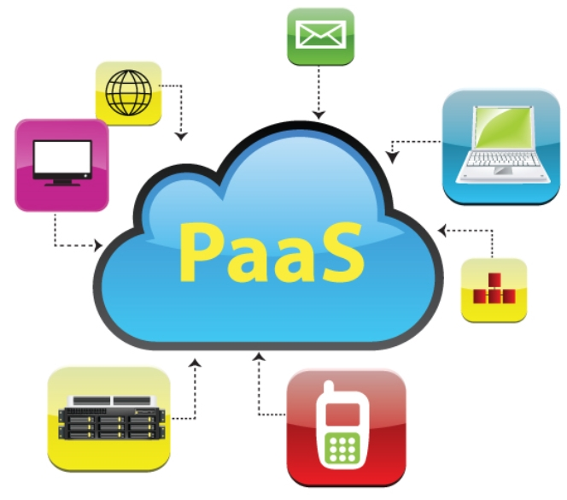
클라우드 컴퓨팅 기술구현
2-2 PaaS(Platform as a Service) 개념
PaaS
(Platform as a Service)
클라우드 컴퓨팅 서비스의 분류의 하나로서, 일반적으로
Application의 개발 및 시작과 관련된 인프라를 만들고 유지
보수 하는 복잡함 없이 고객이 애플리케이션을 개발, 실행,
관리 할 수 있게 하는 플랫폼을 제공
클라우드 컴퓨팅 기술구현
이미지 -http://syntecx.com/pk/paas/

Slide 36
클라우드 컴퓨팅 기술구현
2-2-2 PaaS(Platform as a Service) 장점
1.직원 추가 없이 개발 능력 추가
구성 요소는 필요한 기술을 보유한 직원을 추가할 필요 없이 개발 팀에 새로운
능력을 제공 가능
2.지리적으로 분산된 개발 팀 지원.
인터넷을 통해 개발 환경에 액세스하므로 개발 팀은 멤버가 원격 위치에 있는
경우에도 프로젝트에 대해 함께 작업 가능
클라우드 컴퓨팅 기술구현
이미지 - https://www.agriya.com/services/saas-application-development

Slide 37


클라우드 컴퓨팅 기술구현
2-2-2 PaaS(Platform as a Service) 장점
3.모바일을 비롯한 여러 플랫폼용으로 더 쉽게 개발.
일부 서비스 공급자는 컴퓨터, 모바일 장치 및 브라우저와 같은 여러 플랫폼용 개발 옵션을 제공하여 플랫폼 간 앱을 더 빠르고 쉽게 개발편의성을 제공
클라우드 컴퓨팅 기술구현
이미지 -https://sites.google.com/site/ssfactorial/securitynews/gesimul-jemog-eobs-eum-11

Slide 38
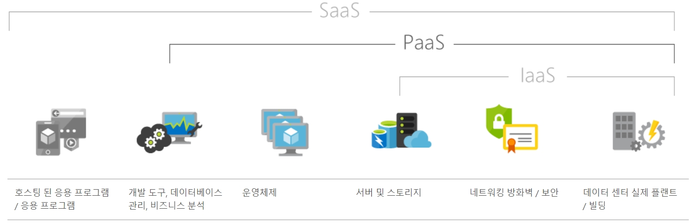
클라우드 컴퓨팅 기술구현
2-2-3 PaaS(Platform as a Service) 아키텍처
PaaS 는 Iaas 의 기능을 모두 제공
운영체제, 데이터베이스관리, 개발도구, 비즈니스 분석
클라우드 컴퓨팅 기술구현
이미지- https://azure.microsoft.com/en-in/overview/what-is-saas/

Slide 39
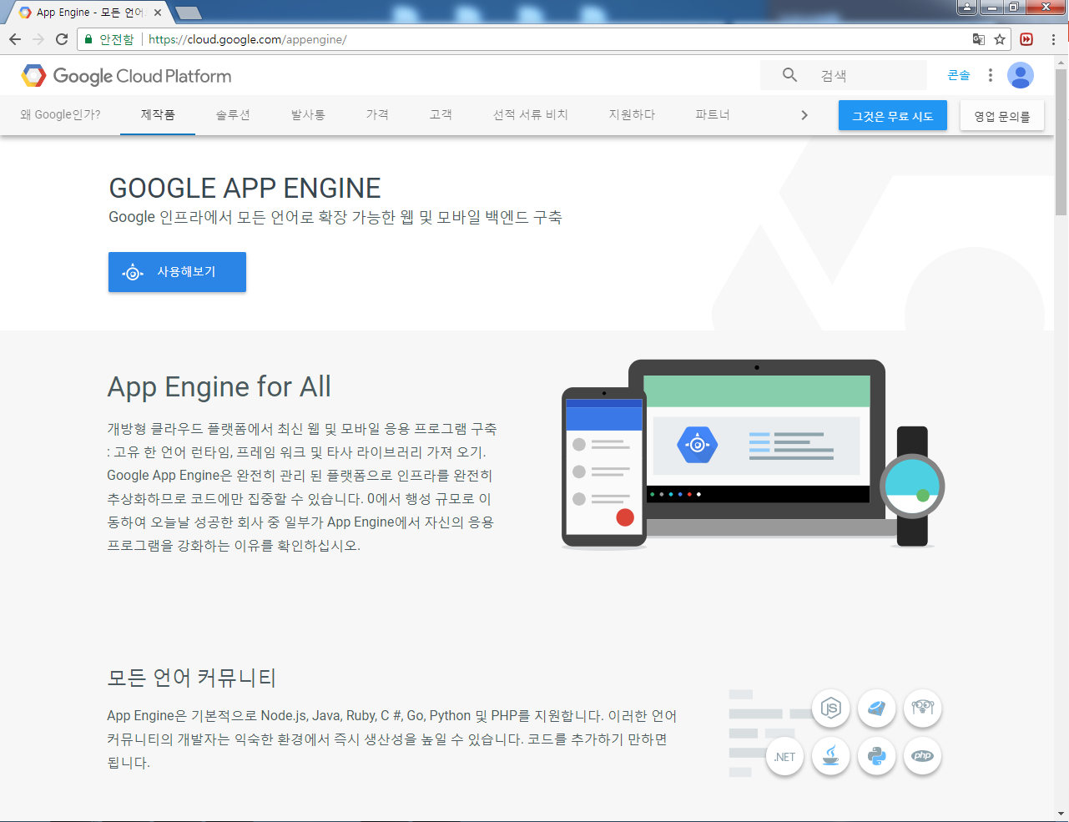
클라우드 컴퓨팅 기술구현
2-2-4 PaaS(Platform as a Service) 사례
구글 앱 엔진(AppEngine)
-구글 앱 엔진은 아주 간략한 설명과
로그인 화면이 전부
-누구나 쉽게 접근할 수 있게 하는 전략을 사용
https://cloud.google.com/appengine
클라우드 컴퓨팅 기술구현
Notes:
이게 어떤일을 하는지, 뭘 할 수 있는지

Slide 40
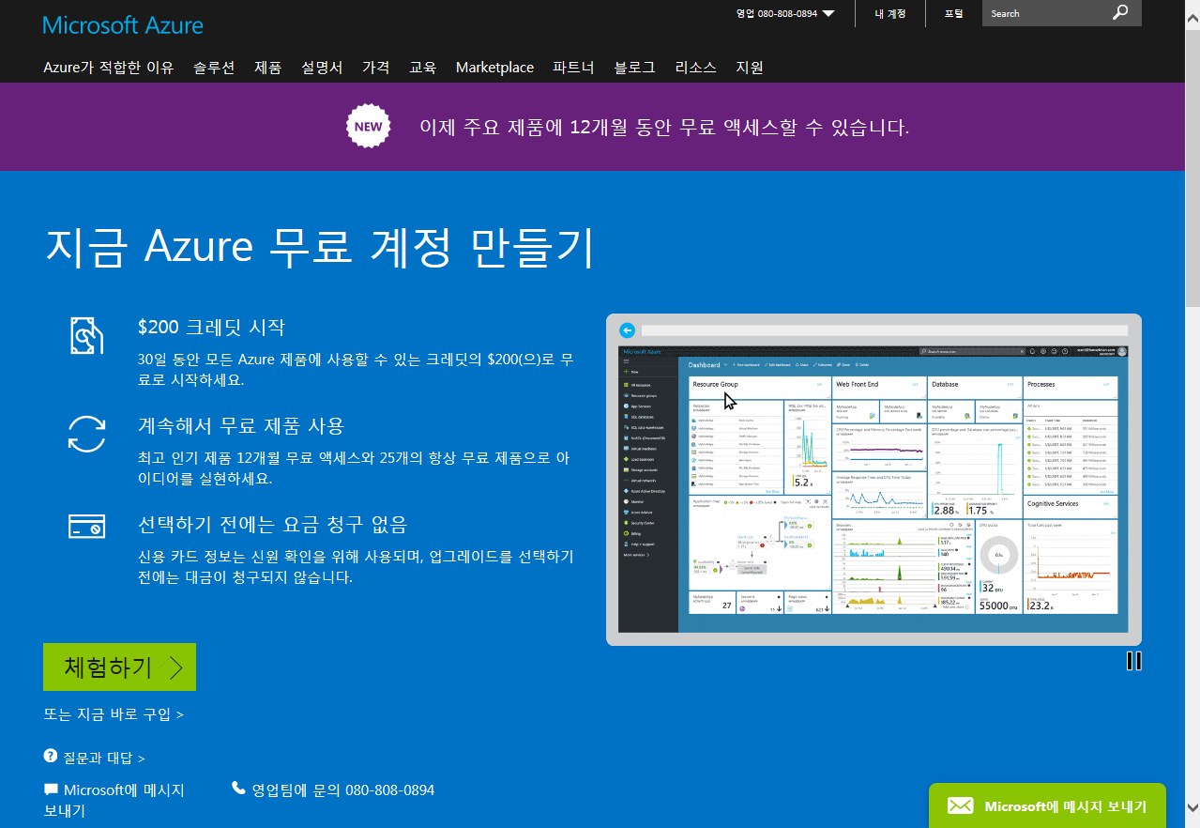
클라우드 컴퓨팅 기술구현
2-2-4 PaaS(Platform as a Service) 사례
마이크로소프트 애저(Azure)와 라이브(Live)
-마이크로소프트 클라우드 환경에서
응용 소프트웨어를 배치하는 데 사용
-확장성 이 강화된 호스팅 환경
https://azure.microsoft.com/ko-kr/free
클라우드 컴퓨팅 기술구현
Notes:
이게 어떤일을 하는지, 뭘 할 수 있는지

Slide 41
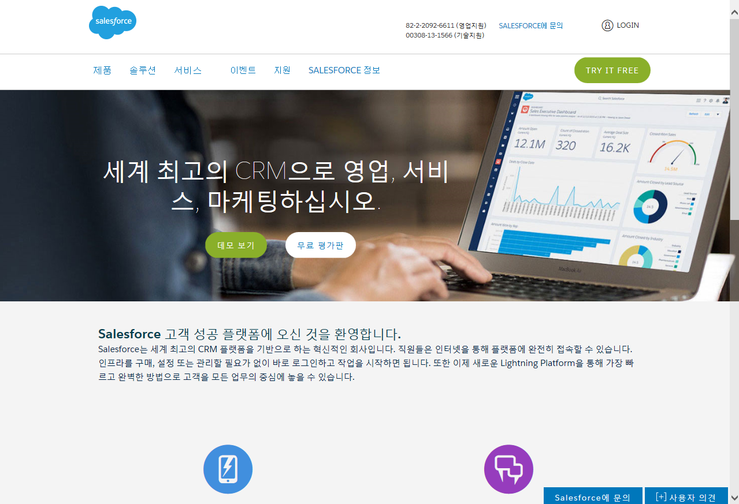
클라우드 컴퓨팅 기술구현
2-2-4 PaaS(Platform as a Service) 사례
세일즈포스닷컴의 포스닷컴(Force.com)
-비즈니스 응용 소프트웨어를 쉽고 빠르게
구축하고, 테스트하며 실행까지 할 수
있는 플랫폼
-기업용 클라우드 서비스 특화
-물론 다른 응용 소프트웨어를 구매 가능
https://www.salesforce.com/kr
클라우드 컴퓨팅 기술구현

Slide 42
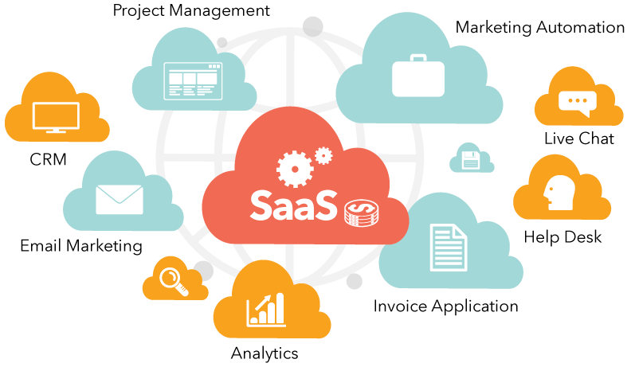
클라우드 컴퓨팅 기술구현
2-3 SaaS(Software as a Service) 이란?
SaaS
(Software as a Service)
업무에서 사용하는 소프트웨어의 기능을 인터넷 등의 네트워크를 통해 필요한 만큼 서비스로 이용할 수 있도록 제공하는 모델
ex) 편의점, 체인점과 같은 개념
클라우드 컴퓨팅 기술구현
이미지 - https://www.agriya.com/services/saas-application-development

Slide 43
클라우드 컴퓨팅 기술구현
2-3-2 SaaS(Software as a Service) 장점
1.설치가 빠르고 간편하다.
- 개인이나 기업의 하드웨어 종류에 관계 없이 인터넷만 접속할 수 있으면
퍼블릭 클라우드 속 SaaS 패키지에 접근해 서비스를 이용 가능
2.유지 및 보수가 쉽다.
- 문제가 발생시 퍼블릭 클라우드에서 즉시 수정 가능
최신 버전의 SW를 업데이트 및 바로 이용 가능
3.진입 장벽이 낮다.
- 월정액으로 일정 비용만 내거나, 사용한 만큼만 비용을 지불하면 SW를 이용가능
- 초기에 높은 구매 비용을 내지 않아도 되며 소기업 및 개인에게 유리함
클라우드 컴퓨팅 기술구현

Slide 44
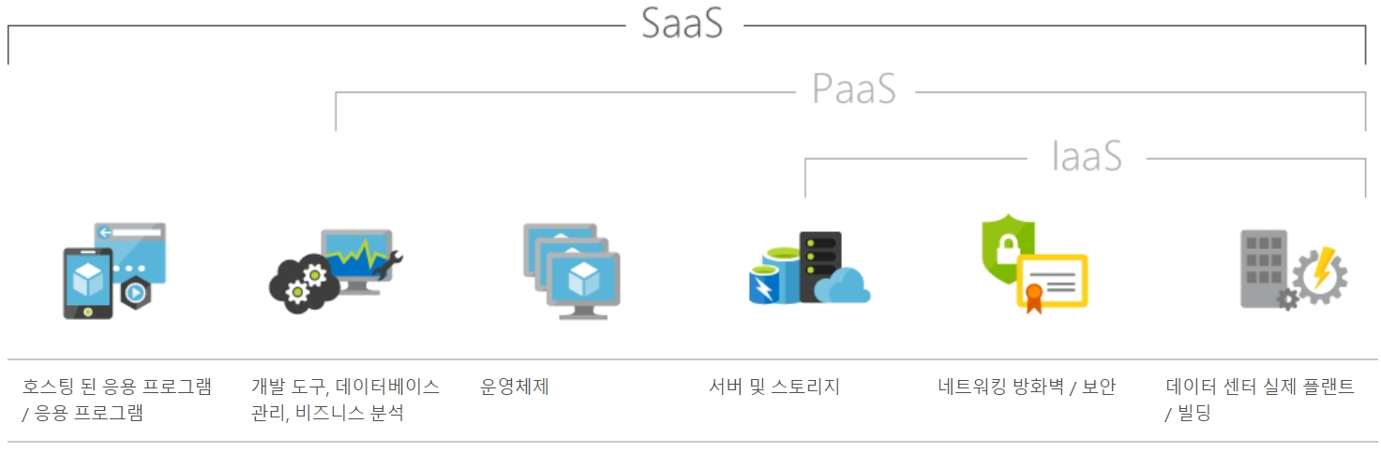
클라우드 컴퓨팅 기술구현
2-3-3 SaaS(Software as a Service) 아키텍처
SaaS 는 Paas,Iaas 의 기능을 모두 제공하고
호스팅 된 응용 프로그램/ 응용프로그램도 제공
클라우드 컴퓨팅 기술구현
이미지- https://azure.microsoft.com/en-in/overview/what-is-saas/

Slide 45
클라우드 컴퓨팅 기술구현
2-3-4 SaaS(Software as a Service) 사례
세일즈포스 닷컴(Saleforce.com)
-SaaS 방식으로 고객 관계 관리 서비스를 하며 관련 시장의 65%를 차지하고 있는 가장
대표적인SaaS 기업
-영업자동화(SFA), 파트너 관계 관리(PRM), 마케팅 자동화 등 다양한 서비스를 제공
마이크로소프트의 ‘Software + Services
-인터넷 서비스, 클라이언트 소프트웨어, 서버 소프트웨어를 모두 활용 하는 솔루션을 제공
-고객의 요구 사항에 맞는 솔루션을 제공할 수 있음을 강조
클라우드 컴퓨팅 기술구현

Slide 46
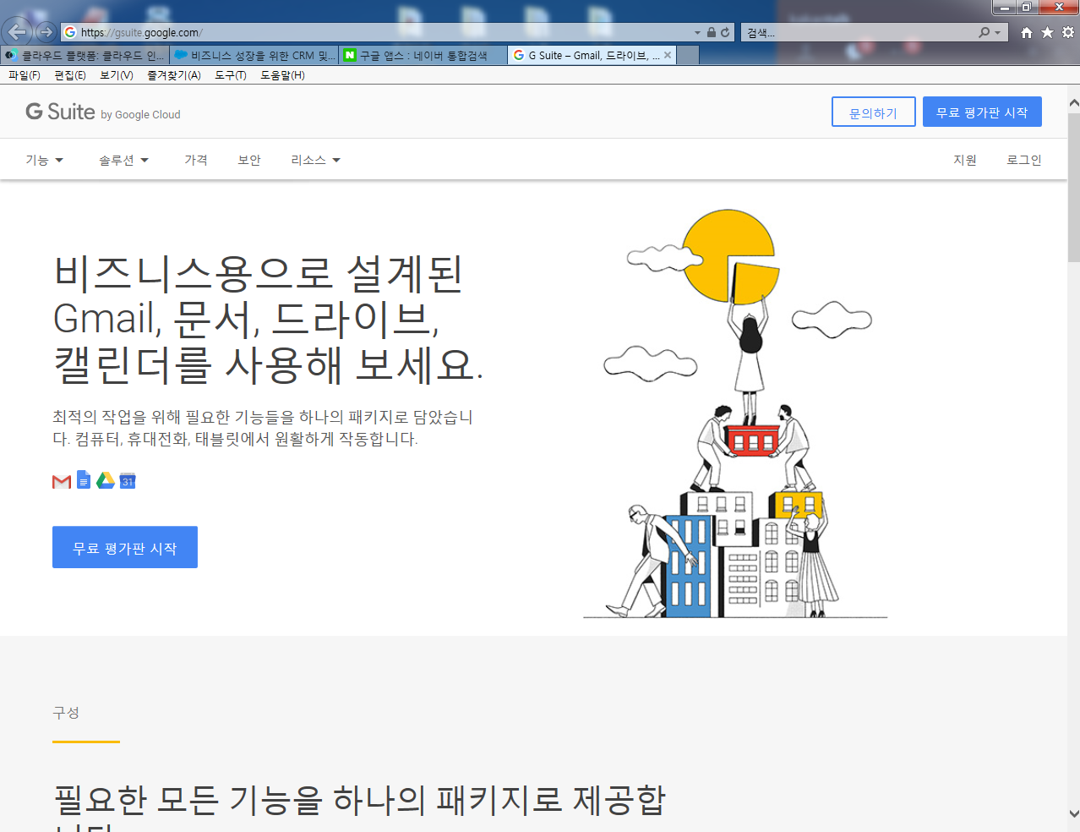
클라우드 컴퓨팅 기술구현
2-3-4 SaaS(Software as a Service) 사례
3. 구글 앱스(Google Apps)
-1998년 창업한 검색 시장에서 세계를 재패
-2004년 Gmail 서비스를 시작으로
2006년 ‘유튜브’를 인수
-보안업체와 인터넷 광고 회사 등
다양한 서비스에 뛰어 들고 있다.
https://gsuite.google.com
클라우드 컴퓨팅 기술구현
Notes:
저런 내용말고 구글 맵스 Saas가 뭘하는건지

Slide 47





클라우드 컴퓨팅 기술구현
CD, USB, 디스크 등
저장매체의 불필요
사내근무에서
자택근무 변경 가능
ㅈ
에너지 절약 및
환경보존에 도움
보안 취약점
개선 필요
클라우드 컴퓨팅 기술구현

Slide 48
클라우드 컴퓨팅 아키텍처
클라우드 구조
서비스 관리
서비스 계층
비즈니스 연속성
보안
서비스 카탈로그
셀프 서비스 포털
서비스 오케스트라 계층
오케스트라 소프트웨어
내결함성 메커니즘
제어 계층
제어 소프트웨어
서비스
포트폴리오 관리
가상 계층
백업
보안 매커니즘
가상화 소프트웨어
리소스 풀
가상 리소스
서비스 운영 관리
물리적 계층
복제
GRC
연산
스토리지
네트워크
물리적시스템, 제어계층(가상화), 서비스 관리체계(프로비저닝), 클라우드서비스
총 5가지 층으로 나뉜다.
클라우드 컴퓨팅 아키텍처
출처 : EMC²

Slide 49
클라우드 컴퓨팅 아키텍처
클라우드 구조
서비스 계층
1)물리적 시스템 (Physical Layer)
2)가상화 (Virtualization Layer)
3)프로비져닝 (Provisioning Lyaer)
4)서비스 관리체계 (IT Service Management)
5)클라우드 서비스 (Cloud Service Layer)
서비스 카탈로그
셀프 서비스 포털
서비스 오케스트라 계층
오케스트라 소프트웨어
제어 계층
제어 소프트웨어
가상 계층
가상화 소프트웨어
리소스 풀
가상 리소스
물리적 계층
연산
스토리지
네트워크
클라우드 컴퓨팅 아키텍처

Slide 50


클라우드 컴퓨팅 아키텍처
3-1 물리적 시스템 (Physical Layer)
클라우드 인프라를 구성하는 물리적인 하드웨어 영역 서버,스토리지 및
네트워크 장비가 여기에 해당
클라우드 컴퓨팅 아키텍처

Slide 51
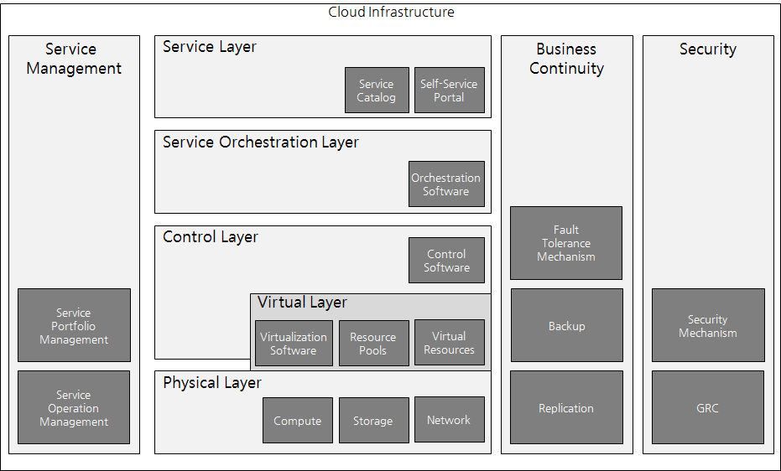
클라우드 컴퓨팅 아키텍처
3-1 물리적 시스템 (Physical Layer)
클라우드 인프라 구조의 기반 계층
네트워크 기기로 통해 받은 데이터를 스토리지에
저장 및 관리하고 프로토콜 및 프로세스를 통해
제공
물리적 계층의 기능
- 가상화 및 제어 계층에서 생성된 요청을 실행
클라우드 컴퓨팅 아키텍처

Slide 52
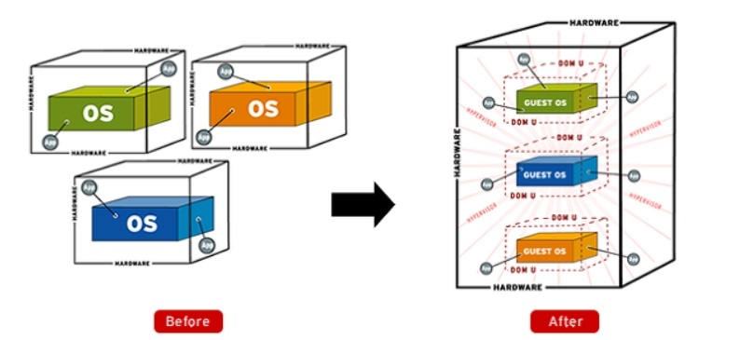
클라우드 컴퓨팅 아키텍처
3-2 가상화 (Virtualization Layer)
클라우드에서 제공되는 가상 인프라를 제공하는 영역으로 하이퍼바이저, 스토리지 가상화 솔루션 및 네트워크 가상화 솔루션이 포함
클라우드 컴퓨팅 아키텍처
이미지 : http://blog.daum.net/gunsu0j/328

Slide 53
클라우드 컴퓨팅 아키텍처
3-2 가상화 (Virtualization Layer)
물리적 계층을 기반으로 형성 -하나의 하드웨어에 다양한 운영체제를
이용할 수 있음
가상 레이어의 기능 :
-다양한 환경을 가능하게 하여 이용률이 높음
-제어 계층에서 생성 된 명령을 요청해 실행
클라우드 컴퓨팅 아키텍처

Slide 54
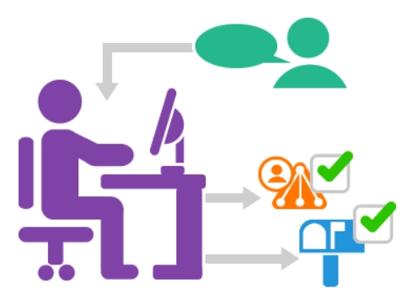
클라우드 컴퓨팅 아키텍처
1-3 프로비저닝 (Provisioning Lyaer)
-사용자의 요구에 맞게 시스템 자원을 할당, 배치, 배포
-필요 시 시스템을 즉시 사용할 수 있는 상태로 사전 준비
-수동 프로비저닝 (Provisioning), 자동 프로비저닝 (Provisioning)
두가지로 분류
클라우드 컴퓨팅 아키텍처
이미지 : https://www.empowerid.com/UserProvisioning

Slide 55
클라우드 컴퓨팅 아키텍처
1-3 프로비져닝 (Provisioning Lyaer)
가상화에 있는 것을 기반으로 이용자가
필요에 따라 바로 서비스를 제공함. 프로비져닝의 기능 :
-사용자가 접속을 폭주 할 때 정보를 이용할 때 문제가 생기는데 구성 정보및 워크플로우를 기반으로 원활하게 이용할 수 있게 바로 도움
클라우드 컴퓨팅 아키텍처

Slide 56

클라우드 컴퓨팅 아키텍처
1-4 서비스 관리체계 (IT Service Management)
-정보 시스템 사용자가 만족할 수 있는 서비스 제공
-기존 정보 통신(IT) 관리 역할을 서비스 관점으로 바꿔 고객 중심적
-IT 서비스 관리를 제공하기 위한 모든 과정 및 프로세스를
정리
클라우드 컴퓨팅 아키텍처

Slide 57
클라우드 컴퓨팅 아키텍처
1-4 서비스 관리체계 (IT Service Management)
서비스 관리체계 계층의 기능:
-자동화된 시스템으로 워크플로우(work flow)
를 만들어 서비스를 바로 제공
-다양한 저장소에 있는 정보를 가지고
프로비저닝 (Provisioning)을 통해 서비스 제공
*워크플로우 (Work flow) 프로젝트나 작업의 단계를 문서화
시킨 것 동일한 업무를 수행하게 될 다른 사람들에게 지침서가 된다
클라우드 컴퓨팅 아키텍처

Slide 58
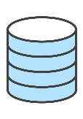



클라우드 컴퓨팅 아키텍처
1-4 서비스 관리체계 (IT Service Management)
워크플로우
Auto
-문서, 정보, 태스크가 한 사용자(어플리케이션)에서 다른 사용자로 일련의 업무절차
-규칙에 의한 처리를 위해 전달되는 비즈니스 프로세스의 자동화
클라우드 컴퓨팅 아키텍처
이미지 : http://blog.appkr.kr/learn-n-think/comparing-workflows/

Slide 59
클라우드 컴퓨팅 아키텍처
1-5 클라우드 서비스 (Cloud Service Layer)
이 계층을 통해 소비자들이 클라우드를
상용하고 소비
-앞에 나온 4계층을 이용해서 이용자에게 맞는 서비스 제공
서비스 계층의 기능:
-서비스 카탈로그에 클라우드 서비스에 대한 정보를 저장
-셀프 서비스 포털을 통해 소비자가
클라우드 서비스에 액세스하고 관리할 수
있도록 지원
클라우드 컴퓨팅 아키텍처

